Slide 1
Primer Avance
Adrian Gómez Sánchez

Slide 2

Problemática
Dificultad de comunicación para personas con discapacidades del habla al interactuar con personas que no conocen el lenguaje de señas

Slide 3
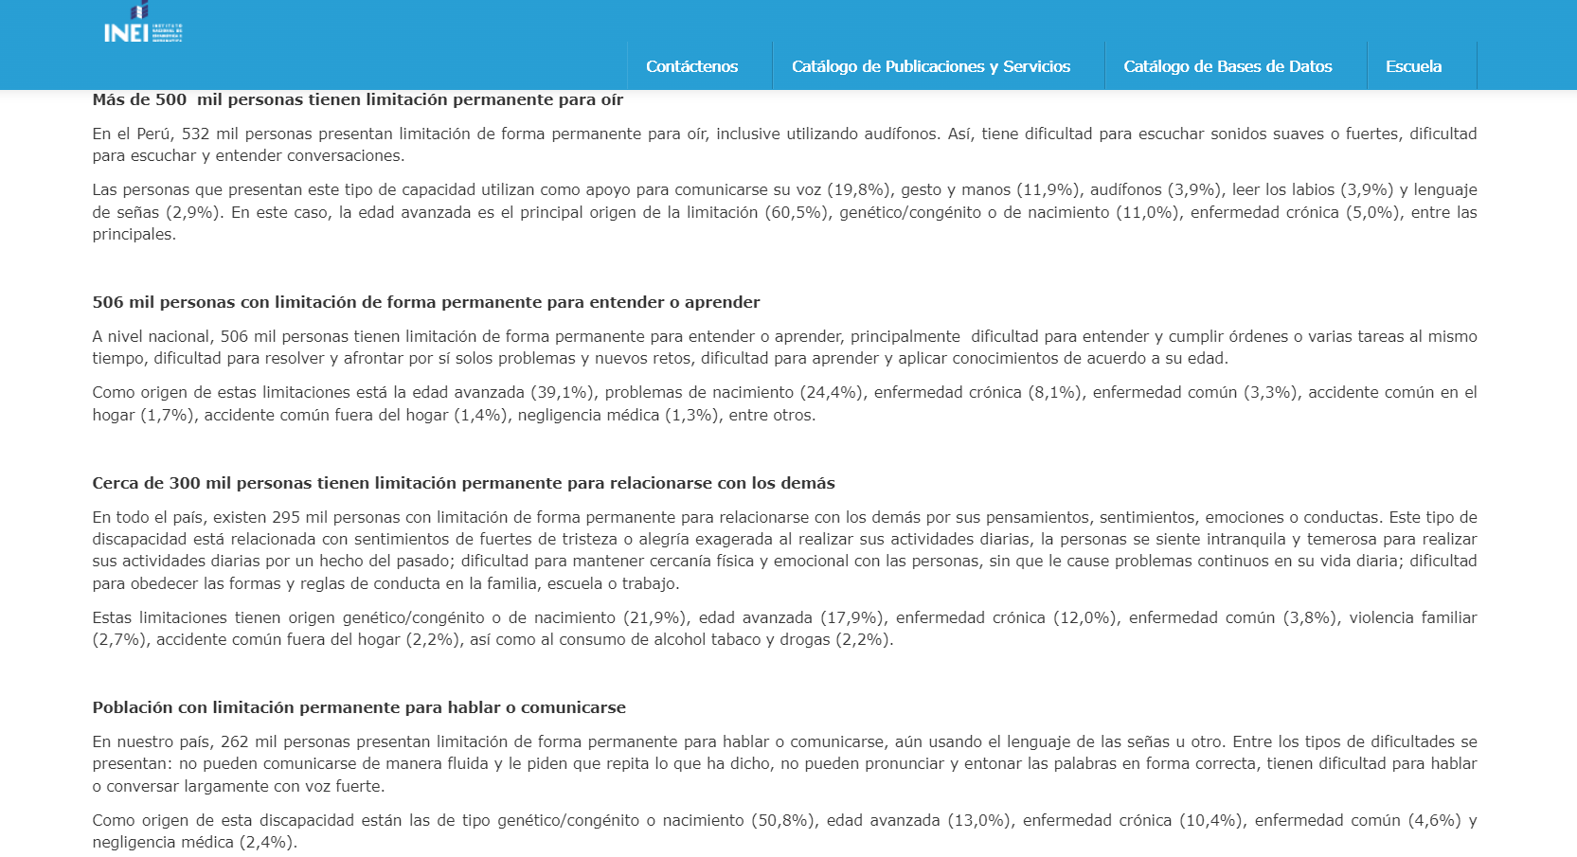
Datos externos - INEI
Según el INEI, en el Perú existen más de 500 mil personas con discapacidad auditiva, teniendo en Lima la mayor cantidad de personas sordas de alrededor 144 mil personas.

Slide 4
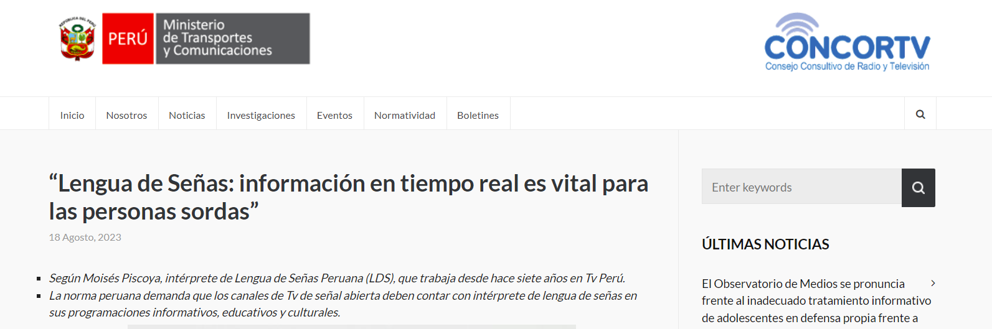
Datos externos - CONCORTV
Según el CONCORTV, la Ley de Radio y Televisión (Ley 28278), la Ley General de la Persona con Discapacidad (Ley 29973) y el Decreto Supremo N° 015-2018-MTC estipulan que los programas informativos, educativos y culturales transmitidos mediante radiodifusión por televisión deben contar con intérpretes de lengua de señas; sin embargo, en la realidad no se cumple.

Slide 5
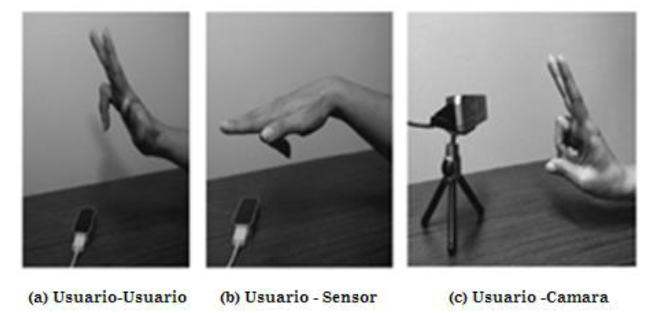
Antecedente 1
Título: Modelo computacional para reconocimiento de lenguaje de señas en un contexto colombiano
Autor: Nelson Ortiz-Farfán, Jorge Camargo-Mendoza
Año: 2020
Metodología: Técnicas de aprendizaje automático, específicamente máquinas de vectores de soporte (SVM) y aprendizaje profundo, para reconocer imágenes en lenguaje de señas.
Resultados: Tasa de éxito de alrededor del 68%
Link: https://revistas.itm.edu.co/index.php/tecnologicas/article/view/1585/1637

Slide 6
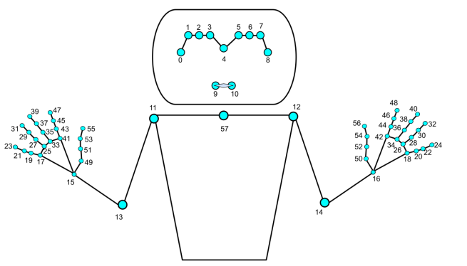
Antecedente 2
Título: Towards a Bidirectional Mexican Sign Language–Spanish Translation System: A Deep Learning Approach
Autor: González Rodríguez, Jaime; Córdova Esparza, Diana; Terven, Juan; Romero González, Julio Alejandro
Año: 2024
Metodología: Uso de MediaPipe.
Resultados: Tasa de éxito de alrededor del 98.8%
Link: https://www.mdpi.com/2227-7080/12/1/7

Slide 7
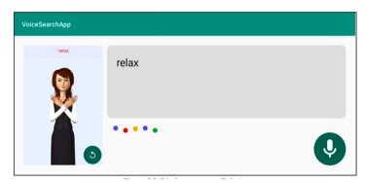
Antecedente 3
Título: Towards a Bidirectional Mexican Sign Language–Spanish Translation System: A Deep Learning Approach
Autor: Amal Babour, Hind Bitar, Ohoud Alzamzami , Dimah Alahmadi, Amal Barsheed , Amal Alghamdi and Hanadi Almshjary.
Año: 2023
Metodología: Uso de YOLO y Redes Neuronales Convolucionales.
Link: https://www.degruyter.com/document/doi/10.1515/jisys-2022-0076/html#:~:text=The%20World%20Health%20Organization%20stated,of%20these%20individuals%20are%20children.

Slide 8
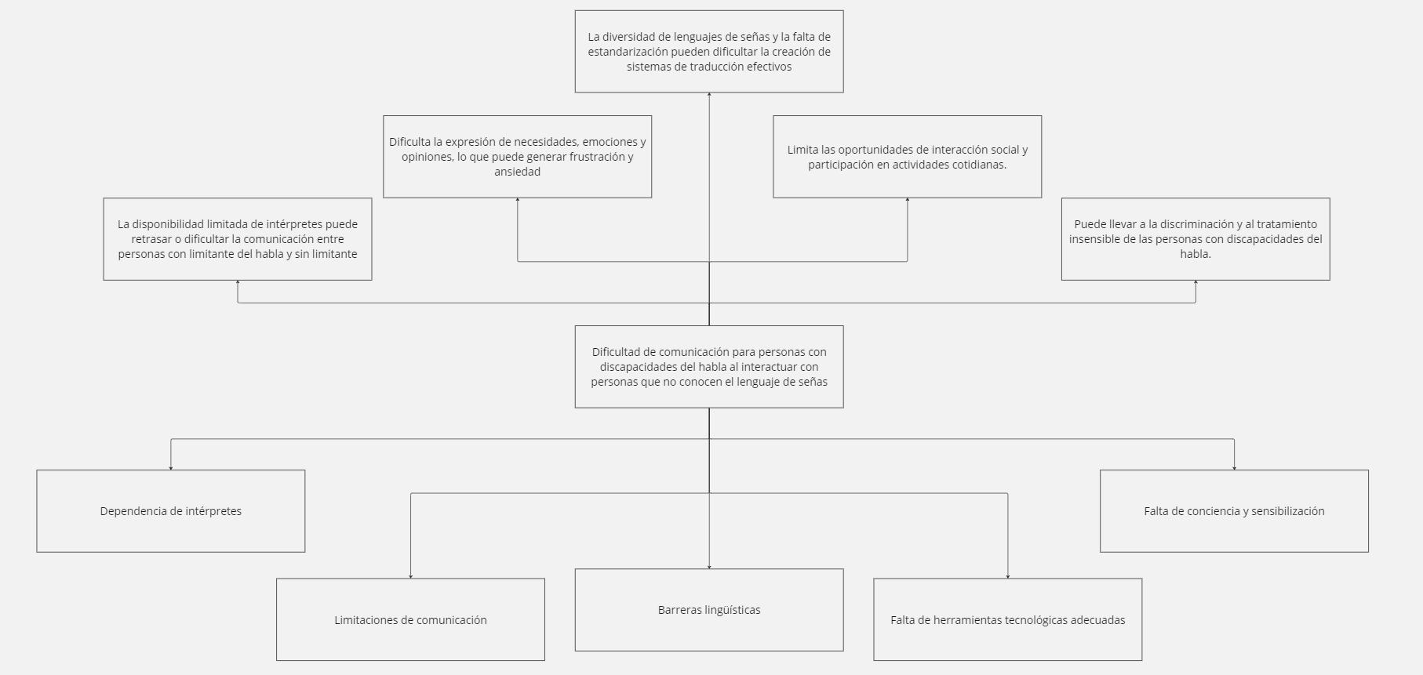
Árbol de problemas

